Slide 1
Я досліджую світ
1 клас
людина серед людей
Урок 29
Які звертання побутують
у твоїй родині?

Slide 2
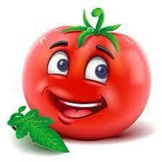
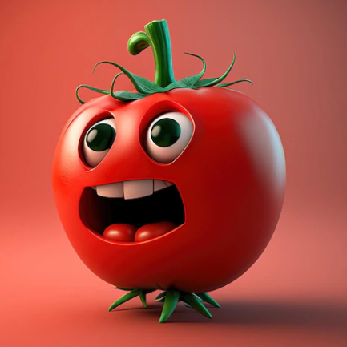
Налаштування на урок
Настрій якого помідорчика співпадає з твоїм настроєм?
Який чудовий день!
Який сумний день!
Який цікавий день!
Який тривожний
день!

Slide 3
Вправа «Синоптик»
Яка зараз пора року?
Який місяць?
Яке число?
Який день тижня?

Slide 4
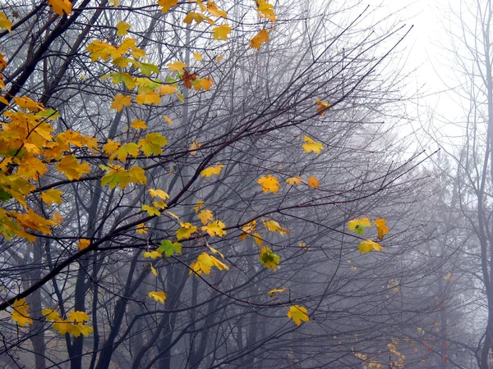
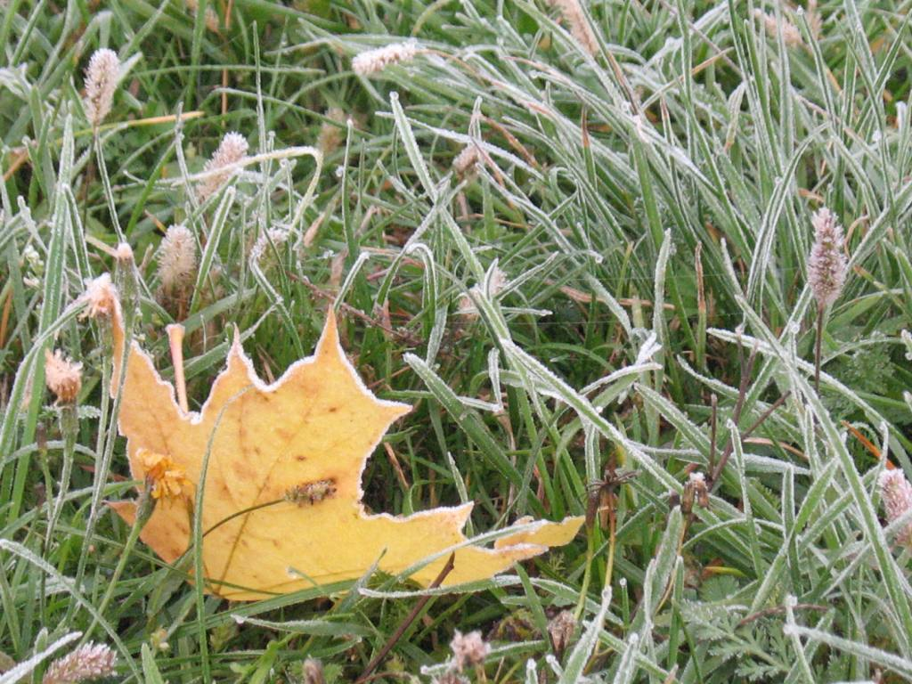
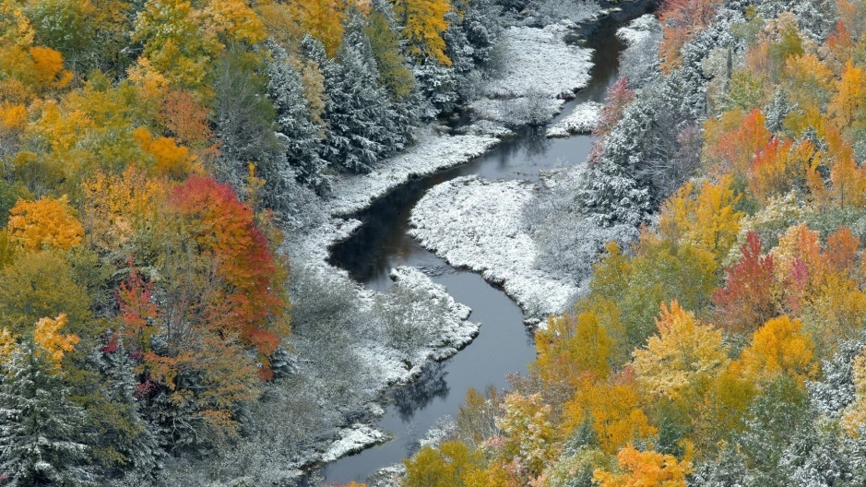
Вправа «Синоптик»
Який стан неба?
Тепло чи холодно надворі?
Яка температура повітря?
Чи дує вітер? Якщо так, то сильний чи повільний?
Чи були протягом доби туман, опади?
Листопад –
зими брат

Slide 5
Яку родину ти вважаєш щасливою?
У щасливій родині
піклуються одне про одного,
люблять і шанують одне одного,
панують добрі стосунки та взаємодопомога.

Slide 6
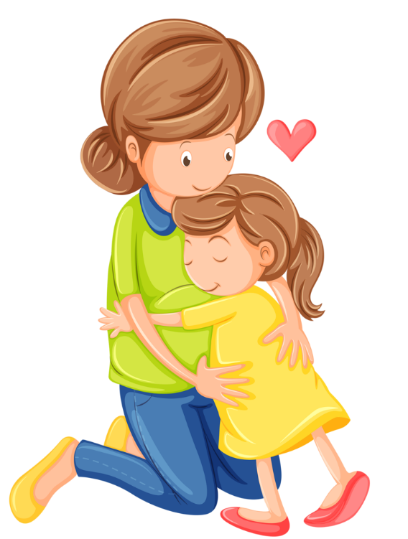
Обери, як ти звертаєшся до мами, тата. Доповни
Мамо
Неню
Татку
Мамочко
Тату
Матусю
Татусю
Мамусенько
Таточко

Slide 7
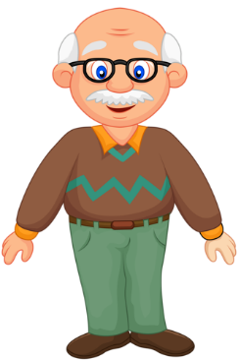
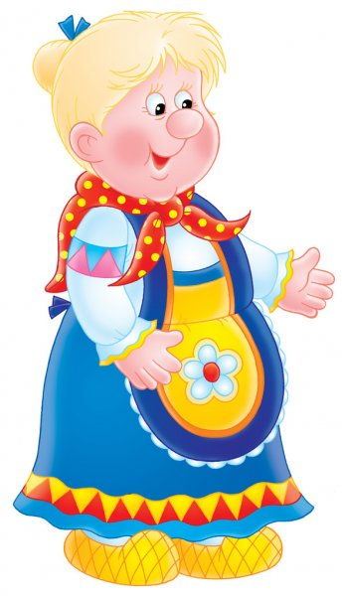
Обери, як ти звертаєшся до бабусі, дідуся. Доповни
Бабусенько
Дідуленько
Бабусю
Дідусю
Бабуню
Діду
Бабуленько
Дідусенько

Slide 8
Плесни в долоні, якщо слово стосується родини.
Мама
Бабуся
Сусідка
котик
Подруга
Приятель
Дідусь
Сестра
Тато
Брат

Slide 9
Запам’ятай
Кожна дитина любить, коли до неї звертаються лагідними словами.
А як ти називаєш своїх рідних?
Чи ніжно вимовляєш їхні імена?
Важливо не лише вимовляти пестливі імена. Потрібно виявляти любов і пошану до рідних, повсякчас піклуватися й допомагати один одному.

Slide 10
Розкажи
Чи любиш ти спілкуватися в колі сім’ї чи друзів?
Як ти розумієш прислів’я?
Добре слово як сад квітне
Розпитай у своїх батьків чому вони обрали для тебе таке ім’я? Що воно означає?

Slide 11
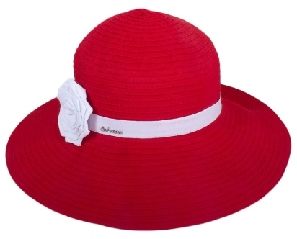
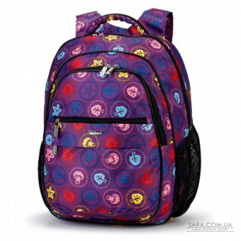
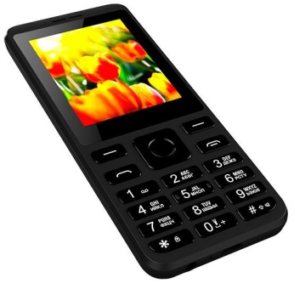
Робота в зошиті
Що людина носить усе життя?
Допиши речення
Капелюх
Ім’я
Наплічник
телефон
Моє ім’я
Воно означає
Зошит.
Сторінка
27

Slide 12
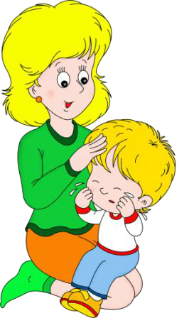
Робота в зошиті
Ніжна, лагідна і мила,
На цей світ нас народила.
Я до неї пригорнуся,
Це ріднесенька…
Мама
Тато
Хто усіх нас захищає,
Матінці допомагає?
З ним нічого не боюсь, Здогадались? Це…
Зошит.
Сторінка
27

Slide 13
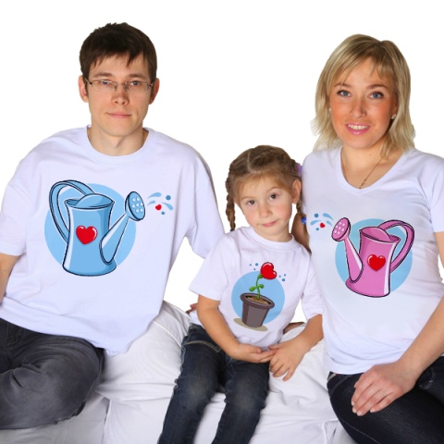
Придумай назву для світлини
А ви знаєте, що існує День Родини?
Відзначають його влітку, 8 липня. Символом родини є польова квітка з білими, ніжними пелюстками.
Як називається ця квітка?
Зошит.
Сторінка
27

Slide 14
Давайте складемо квітку любові, промовляючи лагідні слова про свою сім’ю.
Квітка Любов
Надійна
Щаслива
Турботлива
Моя сім’я
Любляча
Здорова
Дружна

Slide 15
Рефлексія
Оціни свою роботу на уроці
Було цікаво!
Було складно!
Було легко!
Я втомився/
втомилась

